Slide 1
Perämerenkaaren kehittämisvyöhykkeen rajaton ja kestävä tulevaisuus
Pohjois-Pohjanmaan liikennefoorumi
Claes Krüger, kehittämispäälikkö, Oulun kaupunki

Slide 2
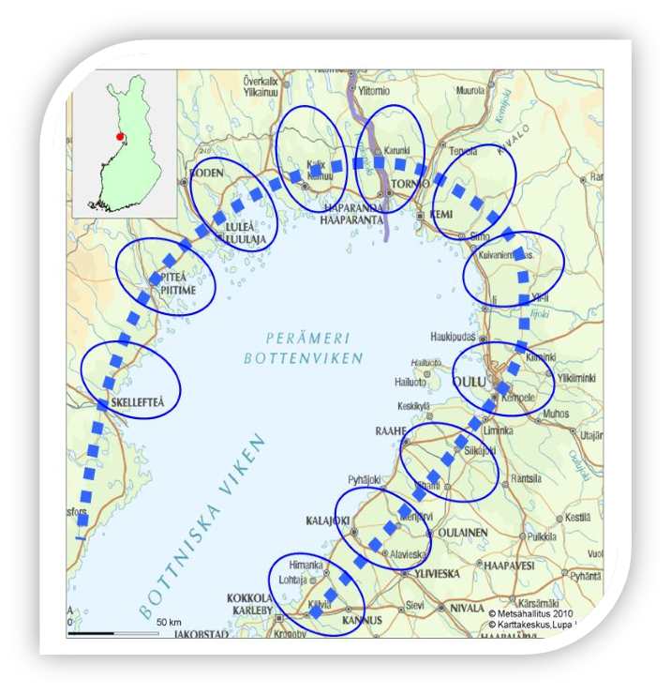
Perämerenkaaren kehittämisvyöhykkeen rajaton ja kestävä tulevaisuus 2021-2023
Toteutusaika 1.9.2021-31.12.2023
TEM, kehittämisvyöhykehaku rahoitus: Alueiden kestävän kasvun ja elinvoiman tukemisen määräraha, Akke, 375 000€
Oulun kaupunki
Bothnian Arc yhdistys
Pohjois-Pohjanmaan liitto
Kumppanit: Metsähallitus (Luontopalvelut) + VisitOulu
Työntekijöinä: verkostokoordinaattori (konsernihallinto) + projektipäällikkö (BO)+ liikenteen asiantuntija (ostopalveluna)

Slide 3
Perämerenkaaren kehittämisvyöhykkeen rajaton ja kestävä tulevaisuus 2021-2023
Rajan ylittävän yhteistyön, luottamuksen, verkosto- ja kumppanuusyhteistyön palauttaminen koronapandemian jälkeen
Systemaattisen verkostotyön käynnistäminen ja kiihdyttäminen Perämerenkaaren alueella painopisteenä
saavutettavuus, liikenne ja liikennejärjestelmät
matkailu
Uusien rajan ylittävien kehittämisprosessien
tarpeiden tunnistaminen ja käynnistäminen

Slide 4
Perämerenkaaren alueen kestävä rajat ylittävä liikenne ja toimivat yhteydet
Tavoitteet:
tehostaa rajat ylittävää liikennejärjestelmäyhteistyötä ja sen koordinaatiota
edistää Perämerenkaaren TEN-T ydinverkkokäytävän alueellisen tulevaisuusvision syntyä
edistää alueen rajan ylittäviä logistisia, kestäviä liikenneratkaisuja, kuljetus- ja matkaketjuja sekä eri liikennemuotojen yhdistettävyyttä niin henkilö- kuin tavaraliikenteen sekä infrastruktuuri-investointien näkökulmasta
tunnistaa ja edistää kehittämistoimia, joiden avulla voidaan edistää digitalisaation hyödyntämistä logistiikkasektorilla mm. ilmastohyötyjen saavuttamiseksi, esim. matka- ja kuljetusketjuissa

Slide 5
Perämerenkaaren alueen kestävä rajat ylittävä liikenne ja toimivat yhteydet
Tavoitteiden toimeenpanoa edistetään mm. seuraavin toimin:
1. Systematisoidaan alueellista liikennejärjestelmäsuunnittelun yhteistyötä sekä sidosryhmä- ja verkostotoimintaa tavoitteena Perämerenkaaren alueen kestävä ja palveleva rajat ylittävä liikenne ja toimivat yhteydet. Kiinnitetään huomiota teollisuuden, kaupan, matkailun ja palveluiden liikennejärjestelmätarpeisiin. Huomiota kiinnitetään myös rajat ylittävään digitaalisen infrastruktuuriin.
2. Käynnistetään yhteistyössä Pohjois-Ruotsin ydinverkkotoimijoiden kanssa Perämerenkaaren TEN-T ydinverkkokäytävän tulevaisuusvisiotyö. Huomioidaan yhteydet myös Norjaan ja Venäjälle.
3. Kytkeydytään Perämerenkaaren TEN-T ydinverkon kehittämisen ja toimeenpanon eurooppalaisiin verkostoihin (mm. North Sea-Baltic and Scandinavian-Mediterranean Corridor Forums, Urban Node –verkostot, AEBRn ja CPMRn liikennetyöryhmät, Joint Barents Transport Plan –työ)

Slide 6
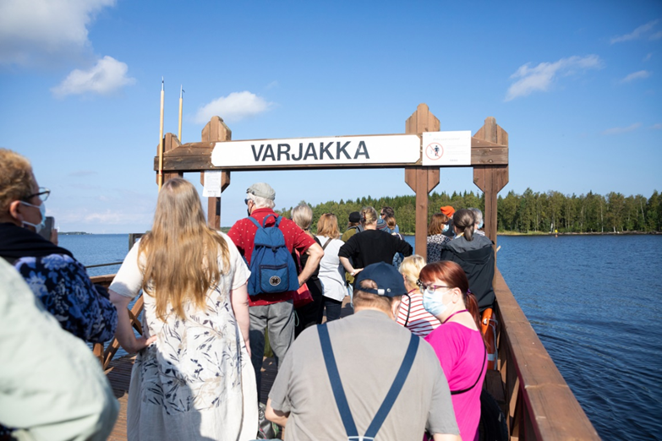
Perämerenkaaren alueen merellisyyteen ja pohjoisuuteen perustuvan matkailun kehitys
Tavoitteet:
vahvistaa Perämerenkaaren alueen matkailutoimialan valmiuksia sekä sisäisiä ja ulkoisia verkostoja sekä kumppanuuksia
luoda edellytyksiä yhteisesti kehittää rajan ylittäen kestäviä lähi- ja luontomatkailun palveluja ja saavutettavuutta sekä kulttuuria ja kulttuurihistoriaa hyödyntävien matkailusisältöjen hyödyntämistä matkailuliiketoiminnassa Perämerenkaaren alueella
edistää Perämerenkaaren alueen kehittymistä yhtenäisenä, rajan ylittävänä, terveysturvallisen matkailualueena vastamaan uusiin globaaleihin trendeihin ja kansainväliseen kysyntään
tukea ja vauhdittaa matkailu- ja tapahtuma-alan toipumista pandemiasta

Slide 7
Kiitokset
Lisätietoja:
Anne Rännäli-Kontturi
anne.rannali-kontturi@ouka.fi
puh. +358 447031316
Oulun kaupunki / Bothnian Arc
Matkailu:
Anna Meriruoho
anna.meriruoho@businessoulu.com
Tel + 358 50 340 7270
BusinessOulu

